Slide 1








Tiếng việt
Ánh sáng của yêu thương
Giáo viên thực hiện: Nguyễn Thị Trâm

Slide 2
Thứ hai ngày 25 tháng 12 năm 2023
Tiếng việt:

Slide 4








Notes:
Bài giảng được thiết kế bởi: Hương Thảo - 0965-407-598

Slide 5







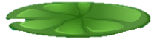







CHÚC MỪNG
Xin chào các bạn nhỏ!
Mình là Ếch Xanh, hôm nay mình đi học. Muốn sang bờ sông bên kia học bài với các bạn, mình phải nhảy qua các bèo sen. Mỗi bèo sen là một câu hỏi, các bạn có thể giúp mình trả lời các câu hỏi để mình đi học đúng giờ được không ạ. Hãy giúp mình với nhé!

Slide 6




Bài hôm trước các em đã học là bài gì?
Thương ông
Trở về

Slide 7
Đọc khổ thơ thứ nhất và cho biết Ông của Việt bị làm sao
Ông của Việt bị đau chân, nó sưng nó tấy.
Trở về
Notes:
Bài giảng được thiết kế bởi: Hương Thảo - 0965-407-598

Slide 8
Đọc thuộc lòng khổ thơ mà em thích?
Trở về

Slide 9

KHỞI ĐỘNG
Nếu người thân bị mệt, em có thể làm gì để giúp đỡ, động viên?

Slide 10


KHỞI ĐỘNG
THẢO LUẬN NHÓM

Slide 11
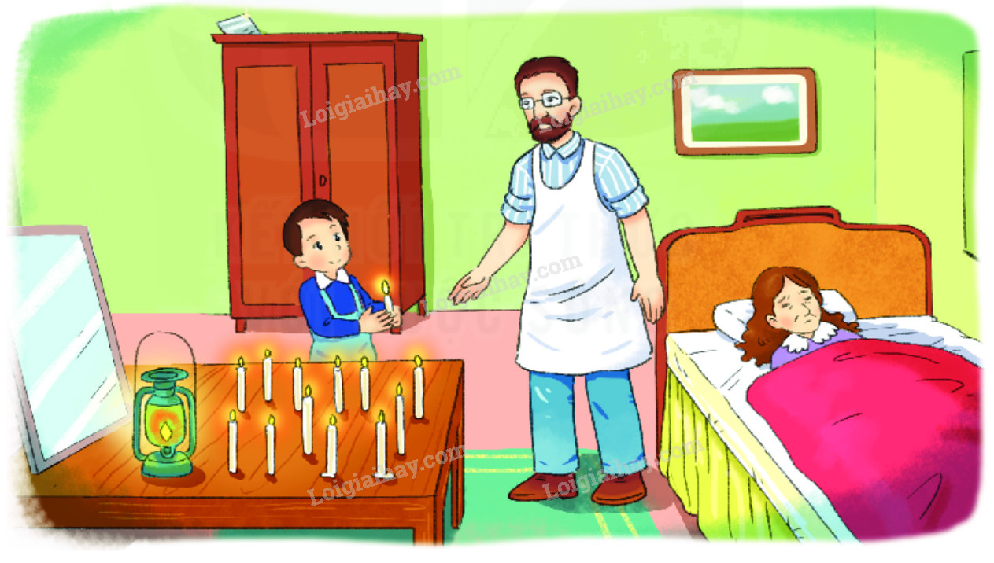
Thứ hai ngày 25 tháng 12 năm 2023
Tiếng việt:
Ánh sáng của yêu thương
Theo Truyện đọc 2, NXB Giáo dục, 1995
Notes:
Hiện chữ kèm âm thanh

Slide 12
Ánh sáng của yêu thương
Đọc mẫu
Hôm ấy, bố vắng nhà, mẹ bị đau bụng dữ dội. Ê-đi-xơn liền chạy đi mời bác sĩ.
Bác sĩ đến khám bệnh và cho biết mẹ của Ê-di-xơn đau ruột thừa, phải mổ gấp. Nhưng trời cứ tối dần, với ánh đèn dầu tù mù, chẳng thể làm gì được. Ê-đi-xơn lo lắng. Thấy mẹ đau đớn, cậu mếu máo: “Xin bác sĩ cứu mẹ cháu!”. Bác sĩ ái ngại nói: “Đủ ánh sáng, bác mới mổ được cháu ạ!”
Thương mẹ, Ê-đi-xơn ôm đầu suy nghĩ. Làm thế nào để cứu mẹ bây giờ? Đột nhiên cậu trông thấy ánh sáng của ngọn đèn hắt lại từ mảnh sắt tây trên tủ. Nét mặt cậu rạng rỡ hẳn lên. Ê-đi-xơn vội chạy sang nhà hàng xóm, mượn về một tấm gương. Lát sau, đèn nến trong nhà được cậu thắp lên và đặt trước gương. Căn phòng bỗng ngập tràn ánh sáng.
Nhìn căn phòng sáng trưng, bác sĩ rất ngạc nhiên, bắt tay ngay vào việc. Ca mổ thành công, mẹ của Ê-đi-xơn đã được cứu sống.
Theo Truyện đọc 2, NXB Giáo dục, 1995

Slide 13
Thứ hai ngày 25 tháng 12 năm 2023
Tiếng việt:
Ánh sáng của yêu thương
Theo Truyện đọc 2, NXB Giáo dục, 1995
Luyện đọc
Tìm hiểu bài
ruột thừa
mổ gấp
đột nhiên
Ê-đi-xơn
ái ngại
ắt tây
Đột nhiên, cậu trông thấy ánh sáng của ngọn đèn hắt lại từ mảnh sắt tây trên tủ.

Slide 14

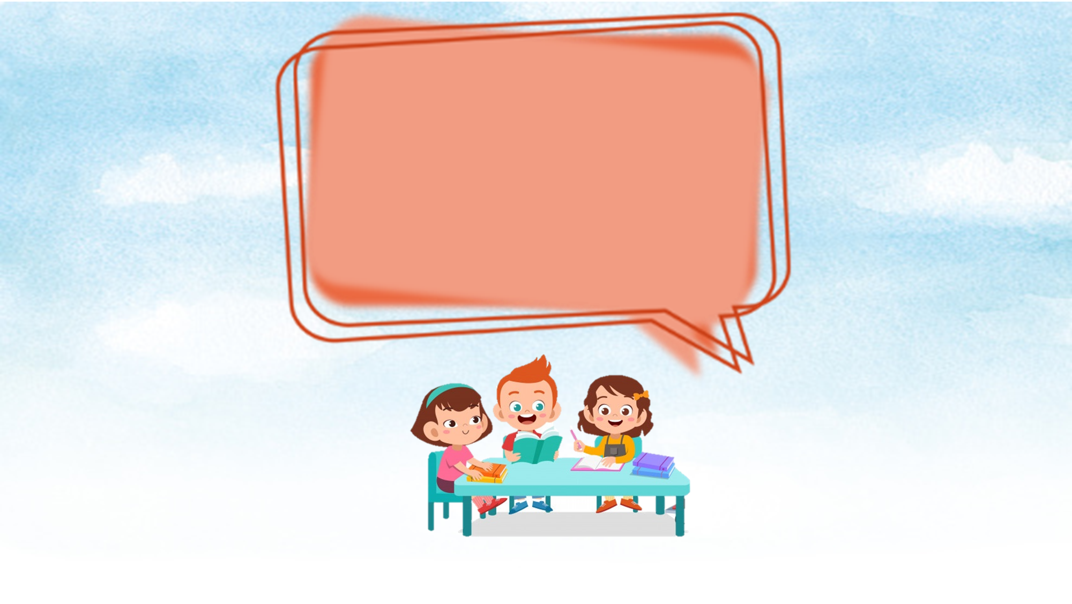
LUYỆN ĐỌC NHÓM

Slide 15
Ánh sáng của yêu thương
Hôm ấy, bố vắng nhà, mẹ bị đau bụng dữ dội. Ê-đi-xơn liền chạy đi mời bác sĩ.
Bác sĩ đến khám bệnh và cho biết mẹ của Ê-di-xơn đau ruột thừa, phải mổ gấp. Nhưng trời cứ tối dần, với ánh đèn dầu tù mù, chẳng thể làm gì được. Ê-đi-xơn lo lắng. Thấy mẹ đau đớn, cậu mếu máo: “Xin bác sĩ cứu mẹ cháu!”. Bác sĩ ái ngại nói: “Đủ ánh sáng, bác mới mổ được cháu ạ!”
Thương mẹ, Ê-đi-xơn ôm đầu suy nghĩ. Làm thế nào để cứu mẹ bây giờ? Đột nhiên cậu trông thấy ánh sáng của ngọn đèn hắt lại từ mảnh sắt tây trên tủ. Nét mặt cậu rạng rỡ hẳn lên. Ê-đi-xơn vội chạy sang nhà hàng xóm, mượn về một tấm gương. Lát sau, đèn nến trong nhà được cậu thắp lên và đặt trước gương. Căn phòng bỗng ngập tràn ánh sáng.
Nhìn căn phòng sáng trưng, bác sĩ rất ngạc nhiên, bắt tay ngay vào việc. Ca mổ thành công, mẹ của Ê-đi-xơn đã được cứu sống.
Theo Truyện đọc 2, NXB Giáo dục, 1995

Slide 16



THI ĐỌC NHÓM

Slide 18
11KHI
1. Khi thấy mẹ đau bụng dữ dội Ê-đi-xơn đã làm gì?
Khi thấy mẹ đau bụng dữ dội, Ê-đi-xơn đã chạy đi mời bác sĩ đến khám bệnh cho mẹ.

Slide 19
Khi thấy có người đau ốm bất thường, các em phải làm gì?

Slide 20
2. Ê-đi-xơn đã làm cách nào để mẹ được phẫu thuật kịp thời?
Để mẹ được phẫu thuật kịp thời Ê-đi-xơn đã tìm cách làm cho căn phòng đủ ánh sáng. Cậu thắp tất cả đèn nến trong nhà và đặt trước gương.

Slide 21
3. Những việc làm của Ê-đi-xơn cho thấy tình cảm của mẹ dành cho cậu như thế nào?
Qua những việc làm của Ê-đi-xơn cho thấy cậu rất yêu thương và hiếu thảo với mẹ.
Thảo luận nhóm đôi

Slide 22
4. Trong câu chuyện trên, em thích nhân vật nào nhất? Vì sao?
Trong câu chuyện trên, em thích nhất nhân vật Ê-đi-xơn. Vì Ê-đi-xơn là một cậu bé rất yêu thương, hiếu thảo với mẹ và cũng rất thông minh, nhanh nhẹn.
Trong câu chuyện trên, em thích nhất nhân vật bác sĩ vì em thấy bác sĩ rất nhanh nhẹn, làm việc khẩn trương, giàu tình cảm và rất tài giỏi.

Slide 23
Bài học giúp em hiểu điều gì?
Bài đọc giúp chúng ta cảm nhận được tình yêu thương, lòng hiếu thảo của Ê-đi-xơn đối với mẹ và chính tình yêu thương mẹ cậu bé Ê-đi-xơn đã nảy ra sáng kiến giúp mẹ phẫu thuật kịp thời, cúu mẹ thoát khỏi tay thần chết,

Slide 24
Luyện đọc lại

Slide 25
Ánh sáng của yêu thương
Hôm ấy, bố vắng nhà, mẹ bị đau bụng dữ dội. Ê-đi-xơn liền chạy đi mời bác sĩ.
Bác sĩ đến khám bệnh và cho biết mẹ của Ê-di-xơn đau ruột thừa, phải mổ gấp. Nhưng trời cứ tối dần, với ánh đèn dầu tù mù, chẳng thể làm gì được. Ê-đi-xơn lo lắng. Thấy mẹ đau đớn, cậu mếu máo: “Xin bác sĩ cứu mẹ cháu!”. Bác sĩ ái ngại nói: “Đủ ánh sáng, bác mới mổ được cháu ạ!”
Thương mẹ, Ê-đi-xơn ôm đầu suy nghĩ. Làm thế nào để cứu mẹ bây giờ? Đột nhiên cậu trông thấy ánh sáng của ngọn đèn hắt lại từ mảnh sắt tây trên tủ. Nét mặt cậu rạng rỡ hẳn lên. Ê-đi-xơn vội chạy sang nhà hàng xóm, mượn về một tấm gương. Lát sau, đèn nến trong nhà được cậu thắp lên và đặt trước gương. Căn phòng bỗng ngập tràn ánh sáng.
Nhìn căn phòng sáng trưng, bác sĩ rất ngạc nhiên, bắt tay ngay vào việc. Ca mổ thành công, mẹ của Ê-đi-xơn đã được cứu sống.
Theo Truyện đọc 2, NXB Giáo dục, 1995

Slide 26
1. Những chi tiết nào cho thấy Ê-đi-xơn rất lo cho sức khỏe của mẹ?
Ê-đi-xơn liền chạy đi mời bác sĩ.
Những chi tiết cho thấy Ê-đi-xơn rất lo cho sức khỏe của mẹ là:
Ê-đi-xơn lo lắng.
Cậu mếu máo “Xin bác sĩ cứu mẹ cháu”.
Ê-đi-xơn ôm đầu suy nghĩ, tìm cách cứu mẹ.
Tìm cách chế tạo ánh sáng.

Slide 27
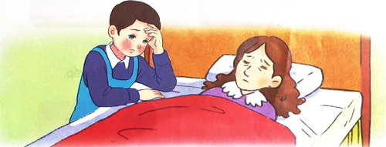
2. Tìm câu văn trong bài phù hợp với bức tranh?
Thương mẹ, Ê-đi-xơn ôm đầu suy nghĩ. Làm thế nào để cứu mẹ bây giờ?

Slide 28



CỦNG CỐ BÀI HỌC
Notes:
Bài giảng được thiết kế bởi: Hương Thảo - 0965-407-598

